Slide 1
筷槍雙傑
吳家安、楊子睿製作

Slide 2
簡 介
研究動機
研究目的
研究問題與方向
研究方法
研究內容
結論
心得感想

Slide 3
研究動機
吳家安在麥當勞看見一個爺爺做給他的孫子一把很複雜的竹筷槍，一下子就射倒鐵罐，發覺竹筷槍的力量很強，所以我們討論後決定以「竹筷槍」當作這次專題研究的主題。

Slide 4
研究目的
了解阿公、阿嬤時代傳統竹筷槍的基本構造。
製作新潮創意的新式竹筷槍。

Slide 5
研究問題
了解舊竹筷槍的起源、構造、製作方法。
創作新式竹筷槍—
使竹筷槍材料減少，但威力增加。
創作新式竹筷槍—
分析如何增加準度、發射距離。

Slide 6
研究方法
資料蒐集
分析整理
實驗法

Slide 7
研究內容

Slide 8
竹筷槍的由來
竹筷槍起源於閩南地區。由於台灣竹類資源豐富，所以製造童玩的材料中，「竹」是絕不會缺席的主角。
為竹筷槍製作簡單、價格便宜、操作簡便，對抗性強、富有趣味性，成為了一種地區性特有的童玩。

Slide 9
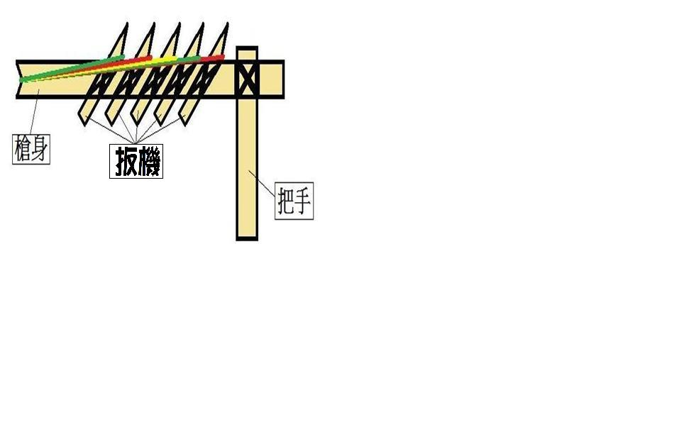
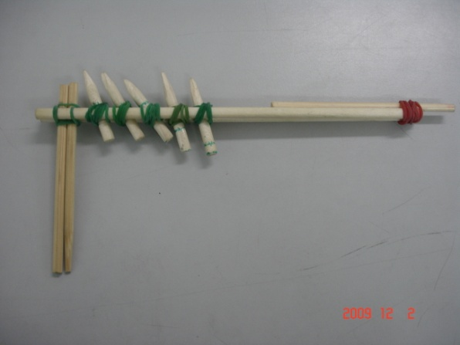
舊竹筷槍的構造

Slide 10
竹筷槍的製作過程
材料
竹筷兩雙、大條橡皮筋7條、小條橡皮筋1條、刀片一片、尺一把。
製作過程
1.將竹筷鋸成12公分4支、10公分3支、4.5公分1段。
2.取3段10公分的竹筷，一支放在前方，另外兩支置於第一枝後 方的兩側，並將其固定。
3.另外再將12公長竹筷段靠在10公分長竹筷段的凹槽，並將其固定。
4.取一隻12公分長竹筷段插入中間空隙中，並將其固定。
5.將4.5公分竹筷段置於12公分後面，同樣插入空隙中，並將其固定。
6.取12公分長竹筷段至於2.5公分竹筷段後，樣插入中間空隙中，並將其固定。
7.將兩邊12公分長竹筷段交叉結合起來，並將其固定。

Slide 11
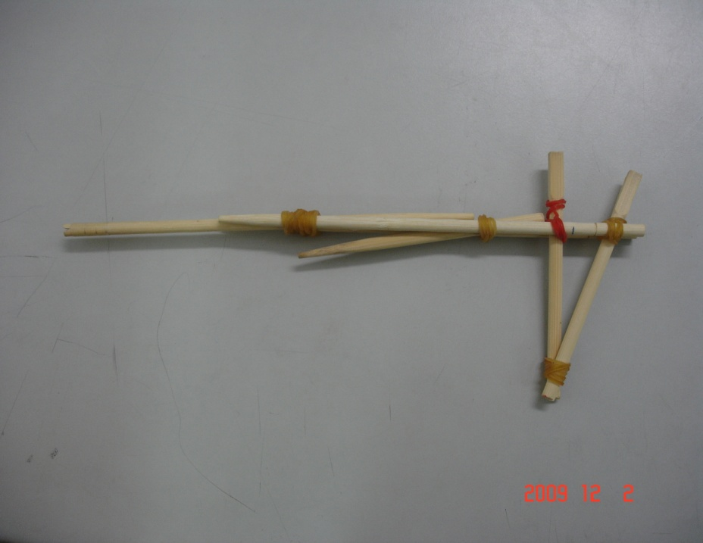
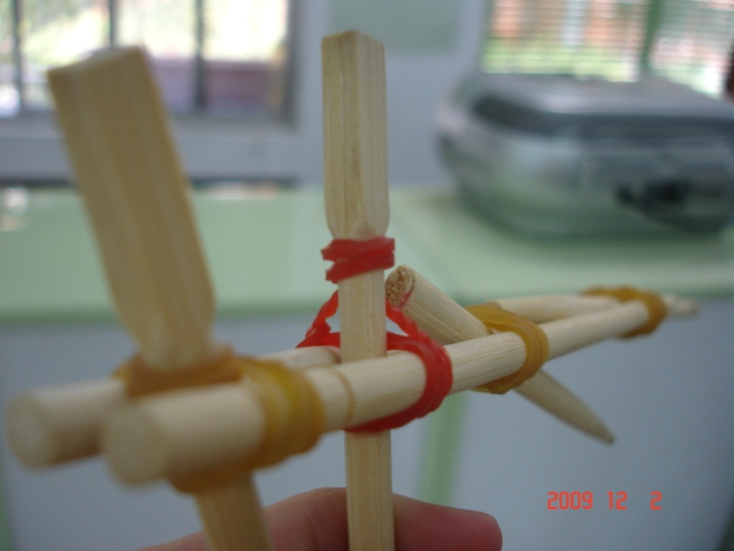
新式竹筷槍1
優點 射程遠、力量大、準度高。
缺點 攜帶不便、竹筷耗材多。

Slide 12
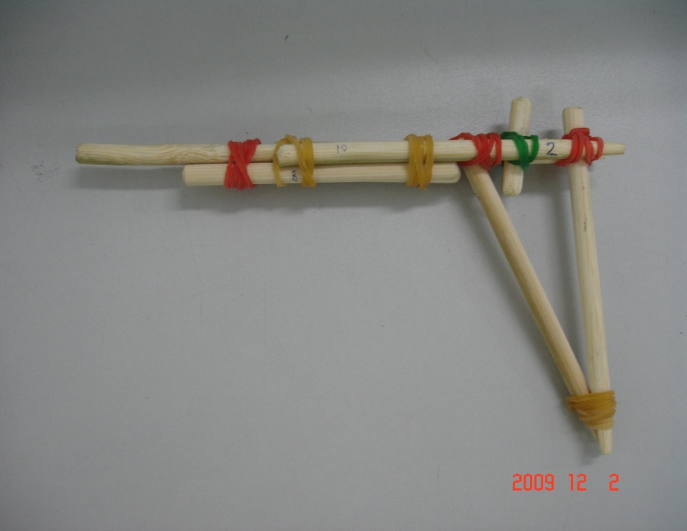
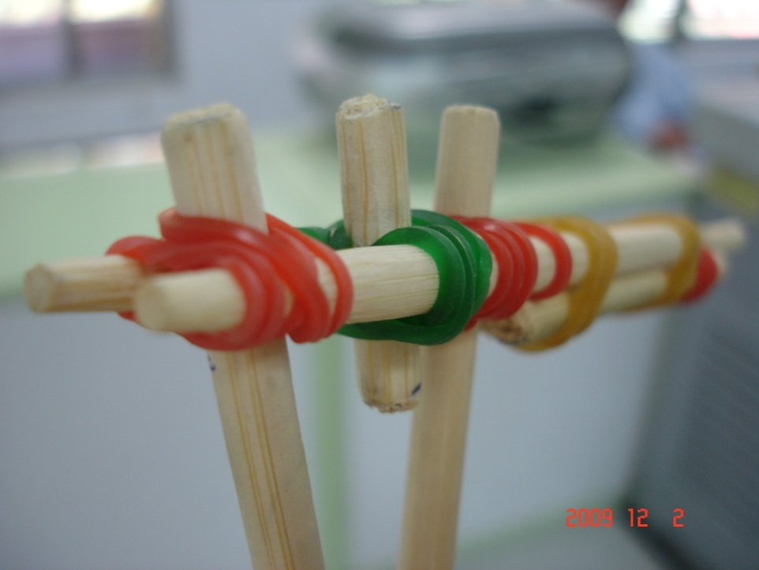
新式竹筷槍2
優點 攜帶方便、耗材少(竹筷)。
缺點 射程短、力量小、不太堅固。

Slide 13
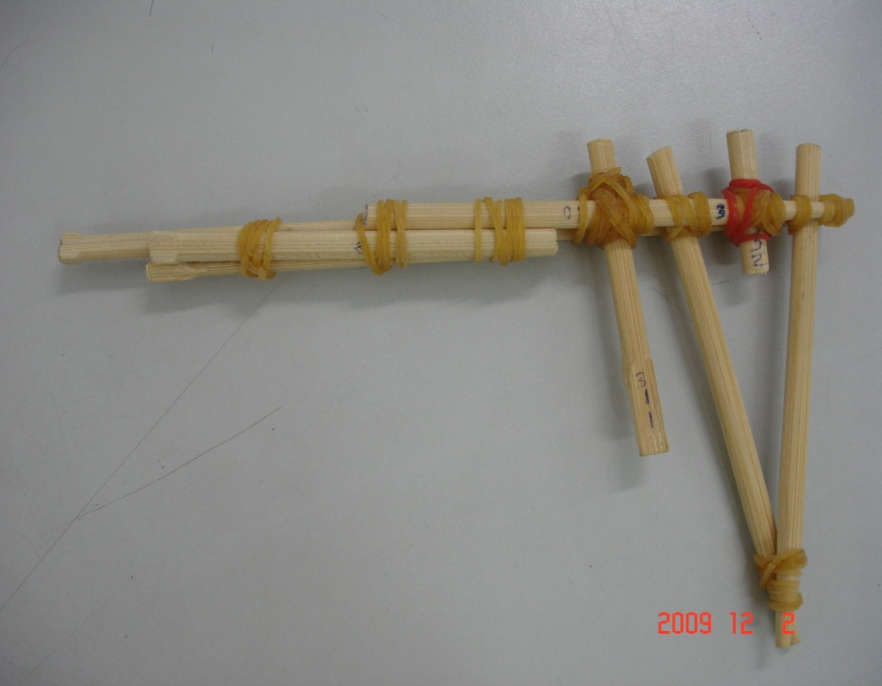
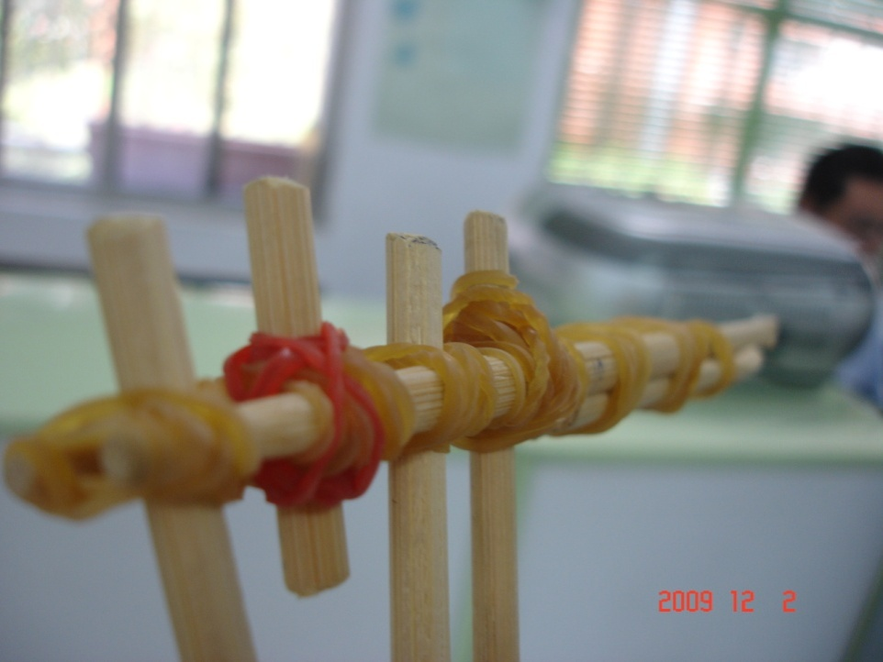
新式竹筷槍3
優點 準度高(後)、極為堅固。
缺點 準度低(前)、耗材多(橡皮筋)。

Slide 14
距離測試(段=扳機)
編號 次數 | 竹筷槍1 (一段) | 竹筷槍2 (一段) | 竹筷槍3 (前段) | 竹筷槍3 (後段)
一 | 736 | 475 | 613 | 528
二 | 582 | 538 | 485 | 602
三 | 704 | 423 | 491 | 589
四 | 761 | 495 | 506 | 669
五 | 546 | 527 | 484 | 554
平均(四捨五入) | 666 | 492 | 516 | 588
 |  |  | 552
(單位：公分)

Slide 15
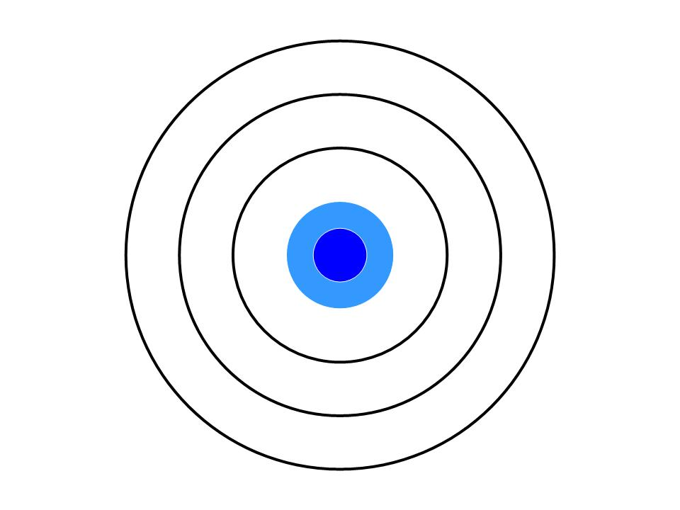
準度測試
不準
不太準
準
很準
超準
很準
準
不太準
不準
楊子睿設計

Slide 16
準度測試(段=扳機)
編號 次數 | 竹筷槍1 (一段) | 竹筷槍2 (一段) | 竹筷槍3 (前段) | 竹筷槍3 (後段)
一 | 不太準 | 很準 | 準 | 很準
二 | 超準 | 準 | 不太準 | 很準
三 | 準 | 不準 | 很準 | 很準
四 | 準 | 超準 | 準 | 很準
五 | 很準 | 很準 | 準 | 很準
平均(四捨五入) | 準 | 準 | 準 | 很準
 |  |  | 準
距離標靶1公尺 (單位：公分)

Slide 17
舊式竹筷槍
優點 距離最遠。
缺點 力量不平均，填彈困難。

Slide 18
新式竹筷槍
優點 力量平均、連發多、手感好、準度準
缺點 重量重、不簡易、不好做。

Slide 19
超簡易竹筷槍
優點 輕巧、簡易、好做。
缺點 連發少，手感不好，準度不準

Slide 20
舊竹筷槍和新竹筷槍的射擊距離
竹筷槍第六個扳機距離測試 545公分
竹筷槍第五個扳機距離測試 573公分
竹筷槍第四個扳機距離測試 689公分
竹筷槍第三個扳機距離測試 646公分
竹筷槍第二個扳機距離測試 565公分
竹筷槍第一個扳機距離測試 421公分
竹筷槍距離測試(旋風二號) 295公分
超簡易竹筷槍距離測試(一) 486公分
超簡易竹筷槍距離測試(二) 594公分

Slide 21
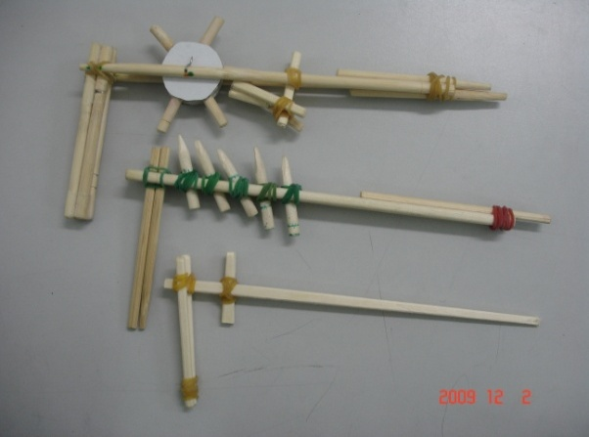
三種竹筷槍的比較
 | 新竹筷槍 | 舊竹筷槍 | 超簡易竹筷槍
距離 | 295公分 | 689公分 勝 | 594公分
重量 | 3575克 | 1980克 | 1535克 勝
力量 | 平均 勝 | 不平均 | 不太平均
連發 | 6連發 勝 | 5連發 | 2連發
簡易 | 不簡易 | 簡易 | 超簡易 勝
好做 | 不好做 | 好做 | 超好做 勝
填彈 | 中 | 難 | 易 勝
手感 | 好 勝 | 中 | 不好
準度 | 超準 勝 | 準 | 不準

Slide 22
結 論
竹筷槍的射程遠近取決於橡皮筋的拉力大小，而橡皮筋的拉力大小則取決於扳機及槍口之間的距離。當然，竹筷槍越大，扳機及槍口之間的距離就越大，所以越大支的竹筷槍射程就越遠，但大型的竹筷槍攜帶較不方便，所以竹筷槍就是標準的「有一好沒兩好」。

Slide 23
結 論
而發射準度則關係到扳機的鬆緊、扳機距離槍口的遠近及角度等，所以扳機何時綁，應該綁得平均，且扳機到槍口要一直線對在槍身上，這樣可以大大的提升準確度。

Slide 24
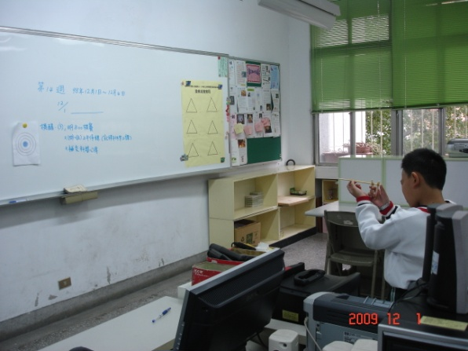
結 論
試射中
竹筷槍的射擊距離會因為角度、扳機大小、槍身長短等因素而改變，手感我覺得是越重越好，準度是因為扳機的位置而有所不同，通常扳機相隔越近越準(扳機位置一旦移動，射擊角度也會有變動)。

Slide 25
子睿心得
這次的研究還算蠻順利的，沒有什麼大問題；只在細節部分，像是測量竹筷槍的發射距離時，因為教室長度幾乎和竹筷槍射程差不多，必須將所有的皮尺都找出來黏在一起才足夠能測量竹筷槍的射程，所以測量起來有一定程度的困難。最後，也是最辛苦的，就是進行書面和口頭報告的趕工。希望下次的實驗過程也能跟這次一樣順利，但完成報告的速度可以快一點。

Slide 26
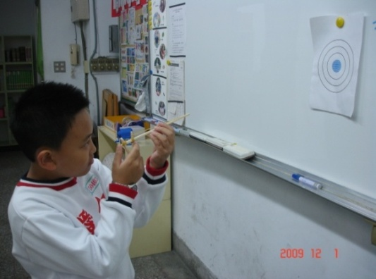
家安心得
別射我!
竹筷槍其實並不難做，只要了解它的原理，很容易就能做得出一把竹筷槍了。
我以前不懂原理的時候，都要爸爸幫我做，但爸爸總是不肯。後來上網看，網站上的圖片很複雜，一時間也不容易懂，不過我終於還是靠著自己的研究完成了專題的任務。

Slide 27
有獎徵答
送竹筷槍喔!想要嗎?
3
2
1

Slide 28
有獎徵答
請問竹筷槍的起源為何處?
竹筷槍的基本構造有哪些?
射擊距離會因為哪三個因素而改變？

Slide 29
THE END

